Slide 1

Σχεδιασμός, Ανάπτυξη και Αποτίμηση Συμπληρωματικού Εκπαιδευτικού Υλικού με τη μεθοδολογία της ΕξΑΕ στο μάθημα «Σύγχρονη Αισθητική» για τους μαθητές της Γ΄ΕΠΑΛ με τίτλο:
«Γνωρίζω το Δέρμα»
Πρόγραμμα Μεταπτυχιακών Σπουδών:
«Επιστήμες της Αγωγής - Εξ Αποστάσεως Εκπαίδευση με την χρήση των ΤΠΕ (e-Learning)»
Ειρήνη Κουδουμά
Επιτροπή Κρίσης ΔΕ
Λάμπρος Καρβούνης | Ευαγγελία Μανούσου | Χαράλαμπος Μουζάκης
Ρέθυμνο, 2023

Slide 2
Ευχαριστίες
Θα ήθελα από καρδιάς να εκφράσω τις ευχαριστίες μου σε όλους εκείνους, που με βοήθησαν και υποστήριξαν την επιτυχή ολοκλήρωση αυτού του υπέροχου ταξιδιού.
Ιδιαιτέρως ευχαριστώ τον επιβλέποντα καθηγητή μου κ. Καρβούνη Λάμπρο, τον Ακαδημαϊκό Υπεύθυνο του Τμήματος Καθηγητή κ. Π. Αναστασιάδη και όλους τους διδάσκοντες του προγράμματος για την καθοδήγηση, τη συμπαράσταση τους σε αυτή την υπέροχη εμπειρία.
Ρέθυμνο, 2023

Slide 3
Σκοπός της διπλωματικής εργασίας
Ο σχεδιασμός, η ανάπτυξη και η αποτίμηση συμπληρωματικού εκπαιδευτικού υλικού για την εξ αποστάσεως εκπαίδευση στο μάθημα της Σύγχρονης Αισθητικής, στην ενότητα του δέρματος, για τους μαθητές της Γ’ τάξης ΕΠΑΛ .
Ρέθυμνο, 2023

Slide 4
Συνεισφορά
της διπλωματικής εργασίας
Εκπαιδευτική: Δημιουργία συμπληρωματικού ΕΥ με τις αρχές και τη μεθοδολογία της ΕξΑΕ με σκοπό την αξιοποίηση του στην εκπαιδευτική διαδικασία.
Ερευνητική: Διερεύνηση και αποτίμηση της αποδοχής ΕΥ σχεδιασμένο με τις αρχές της ΕξΑΕ και τους νέους τρόπους μάθησης.
Κοινωνική: Γνωριμία των εκπαιδευτικών με συμπληρωματικό ΕΥ σχεδιασμένο με τις αρχές της ΕξΑΕ. Εμπλουτισμός και εκσυγχρονισμός της εκπαιδευτικής πράξης.
Ρέθυμνο, 2023

Slide 5
Στόχοι της διπλωματικής εργασίας
Να διερευνηθεί αν το εκπαιδευτικό υλικό διέπεται από τις αρχές και τη μεθοδολογία της ΕξΑΕ.
Να διερευνηθούν οι απόψεις των εκπαιδευτικών σχετικά με την ευχρηστία και την αποτελεσματικότητα του ΕΥ ως συμπληρωματικό μέσο στη διαδικασία της μάθησης.
Να αξιολογηθεί αν το εκπαιδευτικό υλικό έχει δημιουργηθεί σύμφωνα με τις αρχές της Πολυμεσικής Μάθησης.
1.
2.
3.
Ρέθυμνο, 2023

Slide 6
Δομή της εργασίας
Θεωρητικό πλαίσιο
Παραγόμενο Εκπαιδευτικό υλικό
Μεθοδολογία έρευνας
Αποτελέσματα - Ευρήματα
Συμπεράσματα
Ρέθυμνο, 2023

Slide 7
Θεωρητικό πλαίσιο 1/3
Κεφάλαιο 1^{ο}
Η εξ αποστάσεως εκπαίδευση
Βασικές θεωρίες ΕξΑΕ
(i) Θεωρία της εκβιομηχάνισης (Peters)
ii) Θεωρία της αυτονομίας και ανεξαρτησίας (Moore)
iii) Θεωρία της αλληλεπίδρασης και επικοινωνίας (Holmberg)
iv) Θεωρία της ολοκλήρωσης (Keegan)
Κοινωνικοπολιτισμικό πλαίσιο και ΕξΑΕ
Κοινωνική αλληλεπίδραση
Κοινωνική παρουσία
Ανατροφοδότηση
Οι ΤΠΕ στην ΕξΑΕ
Μέσα-Τεχνολογία
Ρέθυμνο, 2023

Slide 8
Θεωρητικό πλαίσιο 2/3
Η σχολική εξ αποστάσεως εκπαίδευση
Οι συνέπειες της αναγκαστικής μετάβασης COVID-19
- Ευκαιρία εφαρμογής της ΕξΑΕ
(Basilaia & Kvavadze, 2020)
- Αρνητικές επιπτώσεις στην προετοιμασία των μαθητών για την εισαγωγή τους στα πανεπιστήμια (Dorn et al., 2020).
Αίσθημα ικανοποίησης των μαθητών
- Θετική η προσέγγιση των μαθητών στη μάθηση σε σύγχρονα εκπαιδευτικά περιβάλλοντα (Gan & Li, 2018).
- Περιορισμένη αλληλεπίδραση με το σχολικό περιβάλλον και τους συμμαθητές και αυξημένη αλληλεπίδραση με την τεχνολογία (Anderson et al., 2011).
Κεφάλαιο 2ο
Ρέθυμνο, 2023

Slide 9
Θεωρητικό πλαίσιο 3/3
Κεφάλαιο 2ο
Η σχολική εξ αποστάσεως εκπαίδευση
Οι επιπτώσεις στους εκπαιδευτικούς και τη μαθησιακή διαδικασία
- Η μετάβαση από τα παραδοσιακά μαθήματα στα διαδικτυακά μαθήματα απαιτεί στρατηγικές επανασχεδιασμού περιεχομένου. Kebritchi et al. (2017)
- Η ανάπτυξη και εφαρμογή νέων παιδαγωγικών μεθόδων, καθιστά τη μαθησιακή διαδικασία περισσότερο αξιόπιστη και αποτελεσματική. (Koehler et al., 2004; Platt et al., 2014)
H συμβολή της σχολικής εξ αποστάσεως εκπαίδευσης
- Οργανωμένες εκπαιδευτικές δομές με την επωφελή χρήση ποικιλόμορφου εκπαιδευτικού υλικού. (Βασάλα, 2005 όπως αναφ. στο Αναστασιάδης 2017)
- Οι εκπαιδευτικοί ως διαμεσολαβητές της γνώσης (Foti, 2020)
- Οι μαθητές αναπτύσσουν την μέθοδο της ανακαλυπτικής μάθησης (Niemi & Kousa, 2020).
- Ενθάρρυνση της ενεργητικής αυτομάθησης των μαθητών. (Lionarakis, 2003).
Ρέθυμνο, 2023

Slide 10
Παραγόμενο εκπαιδευτικό υλικό1/4
Κεφάλαιο 3ο
Το συμπληρωματικό ΕΥ με τίτλο «Γνωρίζω το δέρμα»:
ως σκοπό έχει να καθοδηγήσει τους εκπαιδευομένους να μελετήσουν αυτόνομα τη συγκεκριμένη θεματική ενότητα, στο δικό τους χώρο, με το δικό τους ρυθμό, ανακαλύπτοντας τη μάθηση καθοδηγούμενοι από το διαδραστικό εκπαιδευτικό υλικό.
το περιεχόμενο αφορά το 2ο Κεφάλαιο της Σύγχρονης Αισθητικής της Γ΄ ΕΠΑΛ και την ενότητα το δέρμα.
Ρέθυμνο, 2023

Slide 11
Παραγόμενο εκπαιδευτικό υλικό 2/4
Ο σχεδιασμός εκπαιδευτικού υλικού στη σχολική ΕξΑΕ
Ανακαλυπτική μάθηση μέσα από:
Δραστηριότητες
Αλληλεπίδραση
Διάλογο
Συνεργασία
Αναστοχασμό
Αυτοαξιολόγηση
Αρχές σχεδιασμού ΕΥ για την ΕξΑΕ
7 αρχές σχεδιασμού ΕΥ για ΕξΑΕ των Σπανακά & Λιοναράκη (2017)
αρχές της Πολυμεσικής Μάθησης (Mayer, 2017)
Ρέθυμνο, 2023

Slide 12







Παραγόμενο εκπαιδευτικό υλικό 3/4
Τεχνολογικό πλαίσιο
Για το σχεδιασμό του ΕΥ αξιοποιήθηκαν:
1. Η πλατφόρμα Chamilo
2. Το ψηφιακό λογισμικό Plotagon
3. Το ψηφιακό λογισμικό Doodly
4. Το ψηφιακό περιβάλλον Wordwall
5. Το διαδικτυακό εργαλείο H5P
6. Το διαδικτυακό εργαλείο Canva
7. Το ψηφιακό περιβάλλον Padlet
Ρέθυμνο, 2023

Slide 13
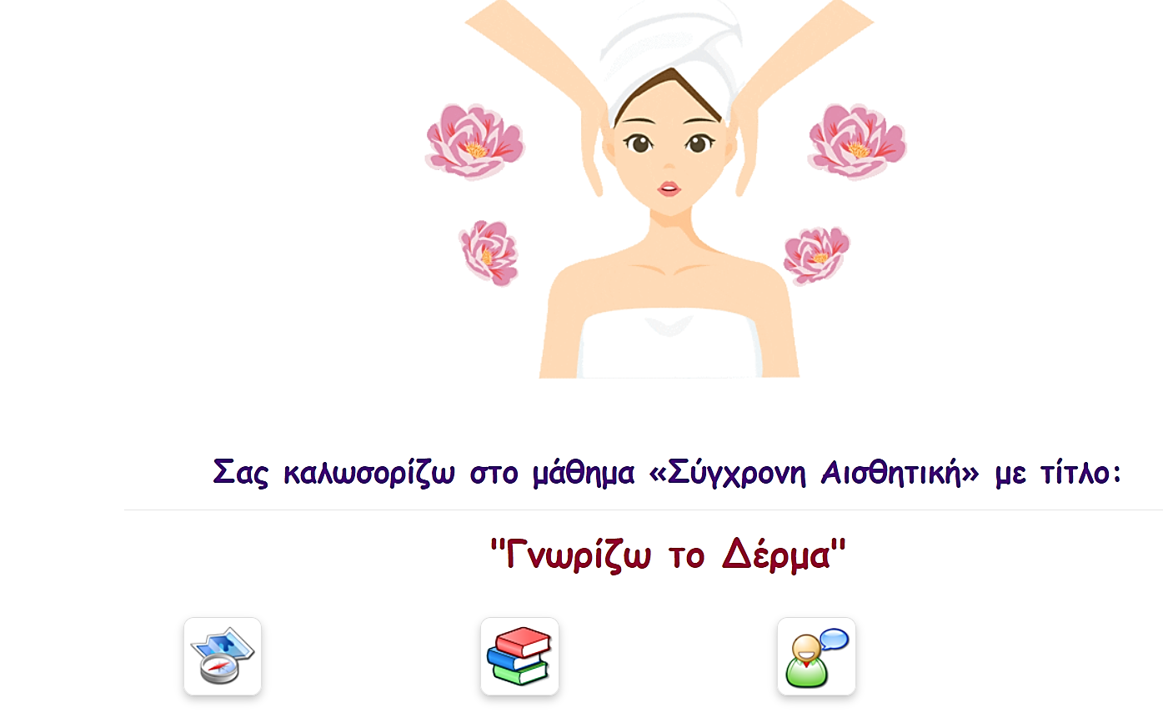
Παραγόμενο εκπαιδευτικό υλικό 4/4
Η ηλεκτρονική διεύθυνση του Ε.Υ. το οποίο βρίσκεται στην πλατφόρμα Chamilo στο ΕΔΙΒΕΑ του ΠΤΔΕ του Πανεπιστημίου Κρήτης είναι:
http://chamilo.datacenter.uoc.gr/metchamilo/courses/GNWRIZWDERMA/index.php?id_session=0
Ρέθυμνο, 2023

Slide 14
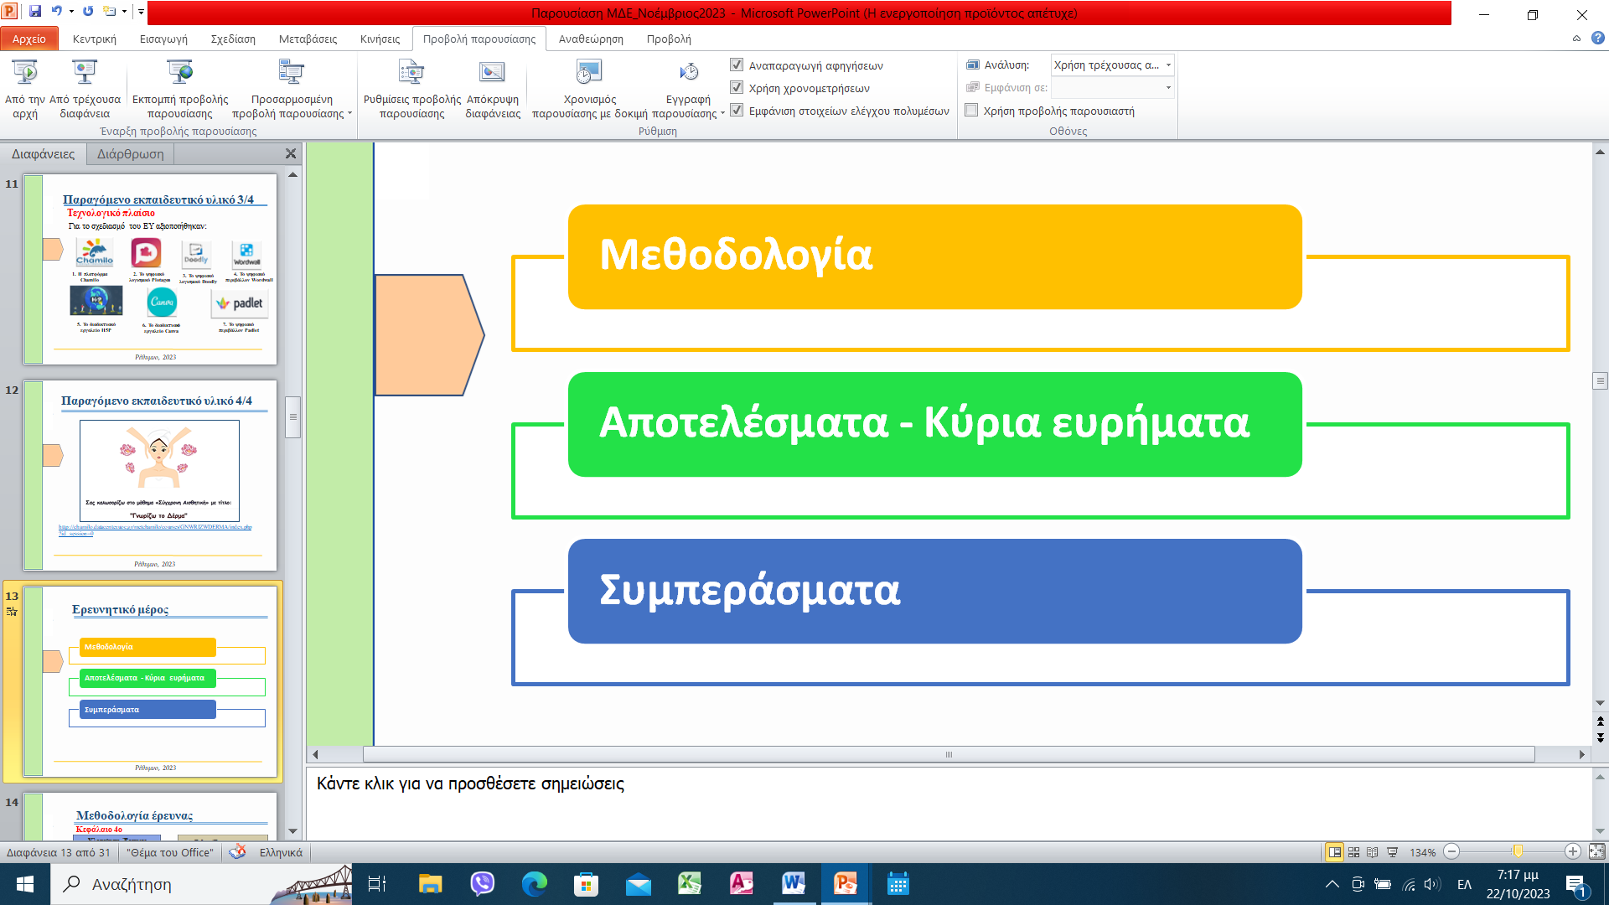
Ερευνητικό μέρος
Ρέθυμνο, 2023

Slide 15




Μεθοδολογία έρευνας
Κεφάλαιο 4ο
Υλοποίηση Έρευνας
Ηράκλειο
Απρίλιος- Μάιος 2023
Είδος Έρευνας
Ποιοτική
Δείγμα Έρευνας
5 εκπαιδευτικοί ΠΕ 87.03 με καλή γνώση ΤΠΕ
100% γυναίκες
3 συμφοιτητές με καλή γνώση ΤΠΕ
2 γυναίκες
1 άνδρας
Εργαλεία Έρευνας
Ερωτηματολόγια ανοιχτού τύπου ερωτήσεων
Ημιδομημένη συνέντευξη
Επεξεργασία δεδομένων
Ποιοτική ανάλυση περιεχομένου
Κωδικοποίηση απόψεων σε τρεις άξονες
Ρέθυμνο, 2023

Slide 16
Αποτελέσματα έρευνας 1/6
1ο Ερευνητικό Ερώτημα: Το εκπαιδευτικό υλικό διέπεται από τις αρχές και τη μεθοδολογία της εξ αποστάσεως εκπαίδευσης;
Οι τρεις αξιολογητές ειδικοί στην ΕξΑΕ αποτίμησαν θετικά :
Επιστημονική συνοχή Εκπαιδευτικού υλικού
Ωστόσο, στο ερώτημα αν γίνεται συγκριτική ανάλυση των πληροφοριών/απόψεων, ένας ειδικός απάντησε αρνητικά.
2. Το ΕΥ συμβάλλει στην απλή & κατανοητή παρουσίαση του γνωστικού αντικειμένου
Οι 2 από τους 3 αξιολογητές πρότειναν βελτίωση ως προς την τμηματική παρουσίαση του ΕΥ στην οθόνη.
Ρέθυμνο, 2023

Slide 17
Αποτελέσματα έρευνας 2/6
Οι 3 αξιολογητές με μικρές διαφωνίες αποτίμησαν θετικά:
3. Ευχρηστία του ΕΥ
Παρατηρείται σύμπνοια απόψεων των συμφοιτητών για την ευχρηστία του ΕΥ
Το ΕΥ καθοδηγεί-υποστηρίζει τον εκπαιδευόμενο
Περιθώρια βελτίωσης στην παροχή συμβουλών και επεξηγηματικών σχολίων προτείνονται από έναν αξιολογητή.
5. Αλληλεπίδραση του εκπαιδευομένου με το ΕΥ στα πλαίσια της μελέτης του
Ωστόσο διαφώνησαν στο ότι το Ε.Υ. εμπεριέχει δραστηριότητες διατύπωσης ερωτημάτων από τον εκπαιδευόμενο πάνω σε σημαντικά ζητήματα.
Ρέθυμνο, 2023

Slide 18
Αποτελέσματα έρευνας 3/6
Τέλος οι τρεις αξιολογητές αποτίμησαν θετικά:
6. Δυνατότητα Αναστοχασμού-Αυτοαξιολόγησης στον εκπαιδευόμενο
Με διαφορετική άποψη του ενός από τους τρεις ειδικούς στο ότι ενθαρρύνεται η ανάπτυξη δίαυλων επικοινωνίας με στόχο την ανατροφοδότηση του εκπαιδευόμενου.
7. Σκοπό & τα προσδοκώμενα αποτελέσματα
Απόλυτα σύμφωνοι οι τρεις συμφοιτητές για το ότι είναι σαφώς ορισμένος ο σκοπός και τα προσδοκώμενα αποτελέσματα του Ε.Υ.
Ρέθυμνο, 2023

Slide 19
Αποτελέσματα έρευνας 4/6
2^{ο} ερευνητικό ερώτημα: Το εκπαιδευτικό υλικό έχει δημιουργηθεί σύμφωνα με τις αρχές της Πολυμεσική Μάθησης;
Οι τρεις ειδικοί της ΕξΑΕ αποτίμησαν θετικά το ΕΥ ως προς το:
Πολυμεσική αρχή
Αρχή της Τροπικότητας
Αρχή της Συνοχής
Αρχή της Προσωποποίησης
Αρχή της Φωνής
Αρχή της Εικόνας
Αρχή της Κατάτμησης
Αρχή της Σηματοδότησης
Αρχή της Προπαίδευσης
ότι δημιουργήθηκε σύμφωνα με τις αρχές της Πολυμεσικής μάθησης
Περιθώρια βελτίωσης, στην αρχή της κατάτμησης και στην αρχή της σηματοδότησης, αναφέρονται από τον ένα ειδικό στην ΕξΑΕ.
Ρέθυμνο, 2023

Slide 20
Αποτελέσματα έρευνας 5/6
3ο Ερευνητικό Ερώτημα: Ποιες είναι οι απόψεις των εκπαιδευτικών σχετικά με την ευχρηστία και την αποτελεσματικότητα του εκπαιδευτικού υλικού ως συμπληρωματικό μέσο στη διαδικασία της μάθησης.
Στο σύνολο τους οι εκπαιδευτικοί της Δευτεροβάθμιας Εκπαίδευσης αποτίμησαν θετικά το ΕΥ ως προς:
την ευχρηστία
την αποτελεσματικότητα
Ωστόσο ο ένας από τους εκπαιδευτικούς διατυπώνει την άποψη για περιθώρια βελτίωσης στην καθοδήγηση του εκπαιδευόμενου στον τρόπο μελέτης
Ρέθυμνο, 2023

Slide 21
Αποτελέσματα έρευνας 6/6
Δυνατά Στοιχεία Ε.Υ. Προτάσεις βελτίωσης Ε.Υ
Απλότητα, φιλικό ύφος και ευστοχία ως προς το γνωστικό αντικείμενο
Τμηματική παρουσίαση
Δραστηριότητες αυτοαξιολόγησης και ανατροφοδότησης
Σαφήνεια σκοπού
Εναρμονισμός κειμένων, εικόνων, αφηγήσεων
Ζωηρότερη αφήγηση
Χρήση παραδειγμάτων
Επιπλέον δραστηριότητες αλληλεπίδρασης μεταξύ εκπαιδευομένων
Αλληλεπίδραση με το δημιουργό του ΕΥ
Ρέθυμνο, 2023

Slide 22
Συμπεράσματα έρευνας 1/3
Η σύνοψη, των κυριότερων ευρημάτων της έρευνας σε σχέση με τα 3 Ερευνητικά ερωτήματα είναι τα ακόλουθα:
1^{ο}
Το εκπαιδευτικό υλικό διέπεται κατά κύριο λόγο από τις αρχές και τη μεθοδολογία της εξ αποστάσεως εκπαίδευσης, σύμφωνα με τις απόψεις των ειδικών στην ΕξΑΕ.
Σύγκληση απόψεων των τριών κριτών
Ρέθυμνο, 2023

Slide 23
Συμπεράσματα έρευνας 2/3
2^{ο}
Το Ε.Υ. κατά τους τρεις ειδικούς της ΕξΑΕ έχει δημιουργηθεί κατά το πλείστον σύμφωνα με τις αρχές της Πολυμεσικής Μάθησης (Mayer, 2017)
την πολυμεσική αρχή
την αρχή της τροπικότητας
την αρχή της προσωποποίησης
την αρχή της συνοχής
την αρχή της φωνής
την αρχή της εικόνας
την αρχή της κατάτμησης
την αρχή της προπαίδευσης
περιθώρια βελτίωσης επισημαίνονται στην Αρχή της Σηματοδότησης.
Ρέθυμνο, 2023

Slide 24
Συμπεράσματα έρευνας 3/3
3^{ο}
Το Ε.Υ. σύμφωνα με τις απόψεις του συνόλου των εκπαιδευτικών είναι εύχρηστο και αποτελεσματικό ως συμπληρωματικό μέσο στη διαδικασία της μάθησης.
Τούτο επιτυγχάνεται με τον εύχρηστο, κατανοητό και απλό τρόπο πλοήγησης και μελέτης του ΕΥ.
Την αυτονομία και ευελιξία στον τόπο και το χρόνο μελέτης, ανατροφοδότησης και αυτοαξιολόγησης, με τρόπο ευχάριστο και διασκεδαστικό.
Τον εμπλουτισμό της διδακτέας ύλης με συνδυασμό πληροφοριών, πρόσθετων πηγών πληροφόρησης και βιβλιογραφίας, επαληθεύοντας τις επτά αρχές σχεδιασμού ΕξΑΕ Λιοναράκη και Σπανακά (2017).
Ρέθυμνο, 2023

Slide 25
Περιορισμοί -Προτάσεις έρευνας
Περιορισμοί της έρευνας
Ο μικρός αριθμός δείγματος δίνει ενδεικτικά αποτελέσματα τα οποία δε δύναται να γενικευθούν.
Η ύπαρξη πίεσης χρόνου.
Προτάσεις μελλοντικής έρευνας
Η χρήση του ΕΥ ως διδακτική παρέμβαση στους μαθητές της Γ΄ τάξης, ώστε να αποτιμηθεί από τους ίδιους.
Η πιλοτική εφαρμογή και αποτίμηση της χρησιμότητας του ΕΥ στη Β΄ τάξη.
Ρέθυμνο, 2023

Slide 26

αποτίμηση του ΕΥ στη Β΄ΕΠΑΛ.
Σας ευχαριστώ πολύ για την προσοχή σας !
Ρέθυμνο, 2023

